Slide 1

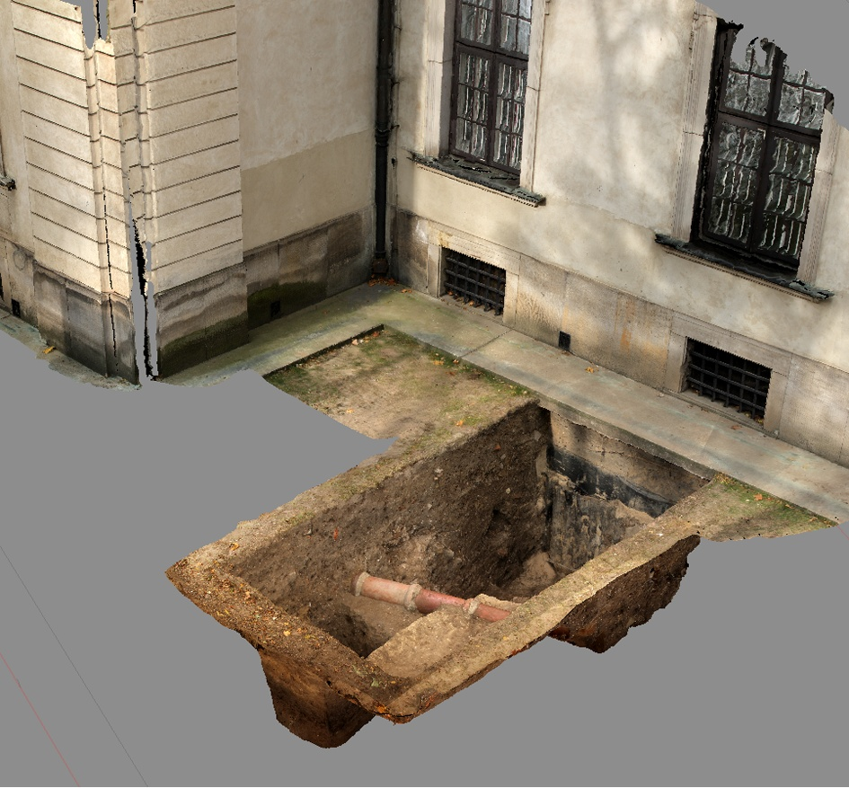

Sprawozdanie z ratowniczych badań archeologicznych
prowadzonych przy Pałacu Krasińskich w Warszawie

Slide 2
Archeologiczne prace badawcze przy budynku Pałacu Krasińskich (Rzeczypospolitej) prowadzone były na zlecenie Biblioteki Narodowej i wykonywane w ramach programu:
Badania archeologiczne w ramach realizacji Projektu pn.:
„Konserwacja i rewitalizacja Pałacu Krasińskich (Pałacu Rzeczypospolitej) w Warszawie – europejskiego dziedzictwa kulturowego XVII wieku”
dofinansowanego ze środków Mechanizmu Finansowego Europejskiego Obszaru Gospodarczego 2009-2014.

Slide 3
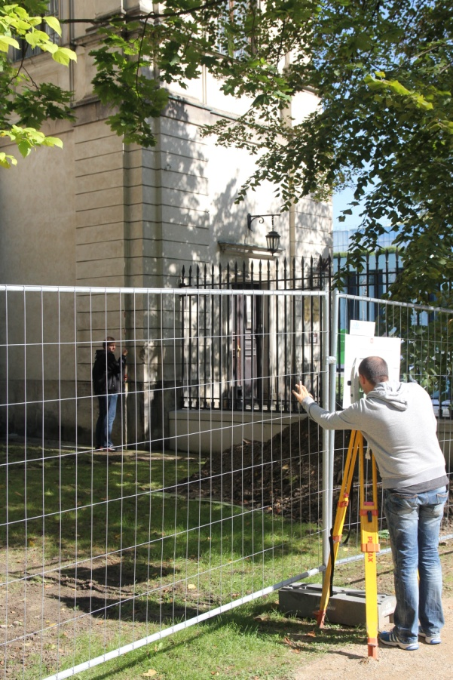
Przed rozpoczęciem prac wykopaliskowych wykonane został podstawowe pomiary geodezyjne.

Slide 4
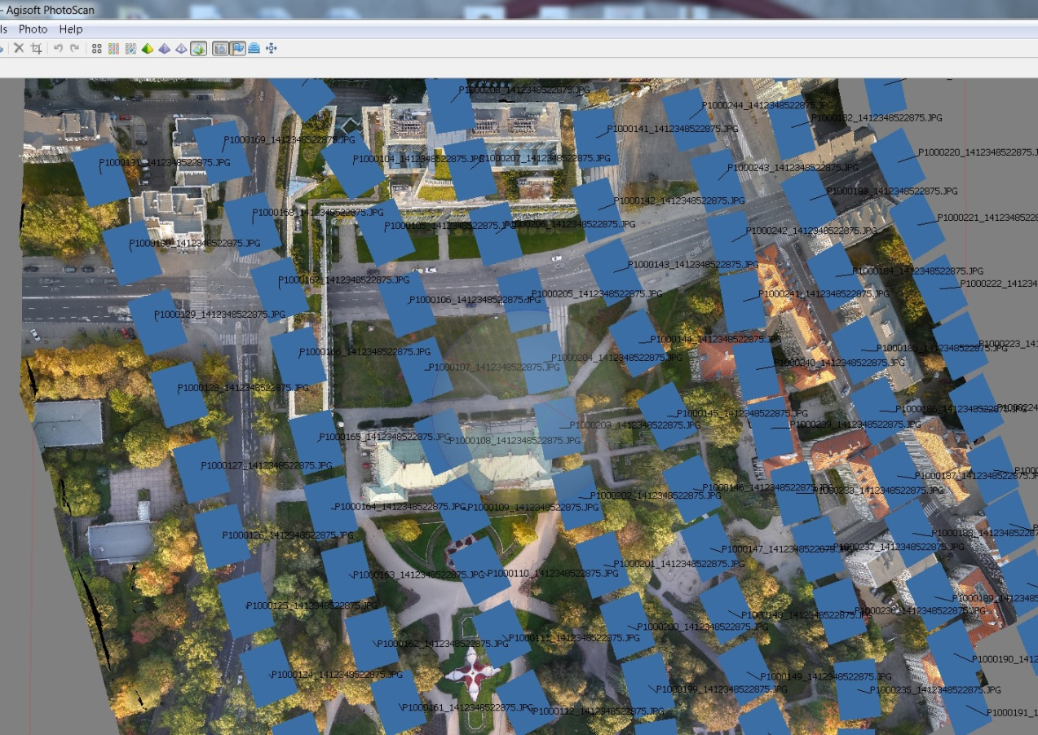
Szerokopłaszczyznową osnowę geodezyjną wykonano dzięki zastosowaniu systemu Sirius Topcon, dzięki czemu uzyskano trójwymiarowy model numeryczny okolic Placu Krasińskich (wyk. TPI).

Slide 5
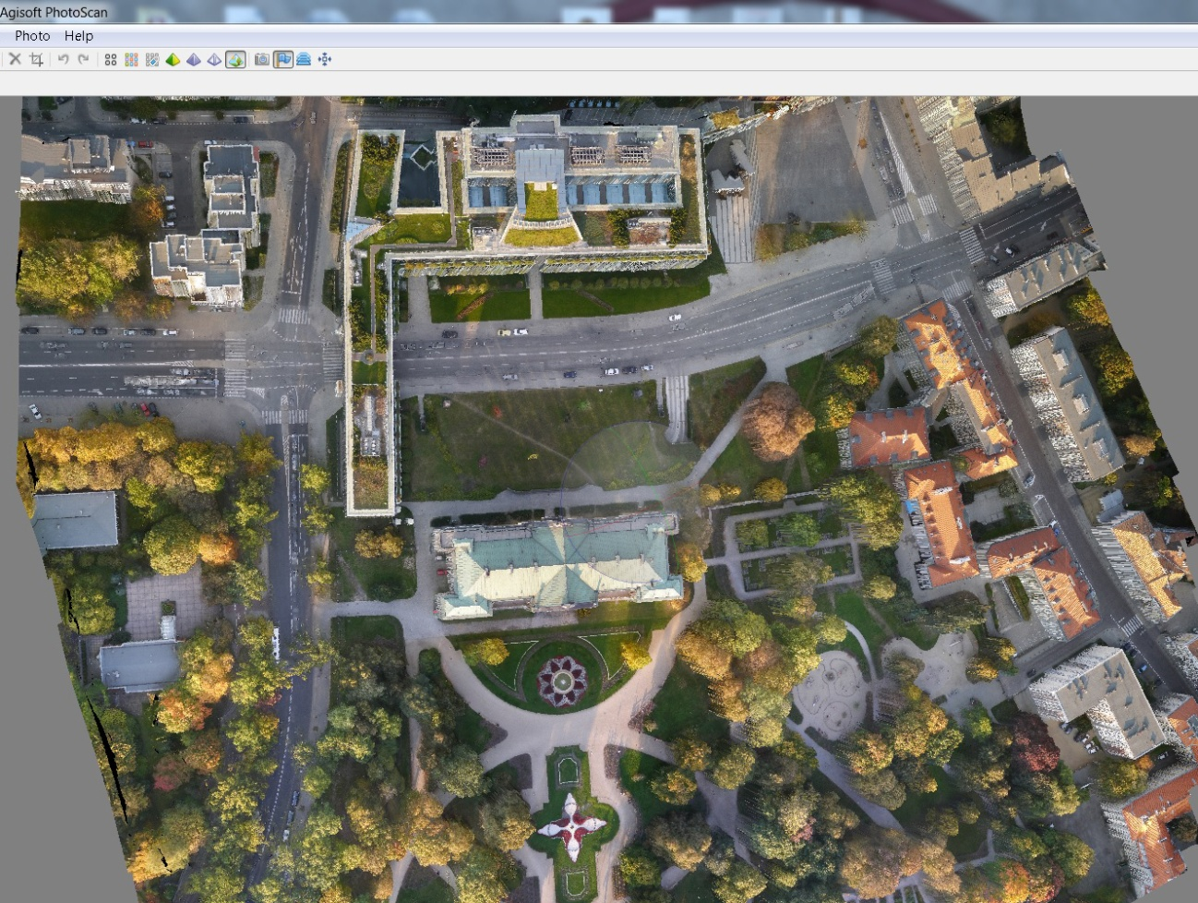
Trójwymiarowy model numeryczny Sirius to rejestracja geodezyjna uzyskana dzięki napowietrznej fotogrametrii trójwymiarowej , spozycjonowanej dzięki bazowej stacji GPS z dokładnością centymetrową.

Slide 6
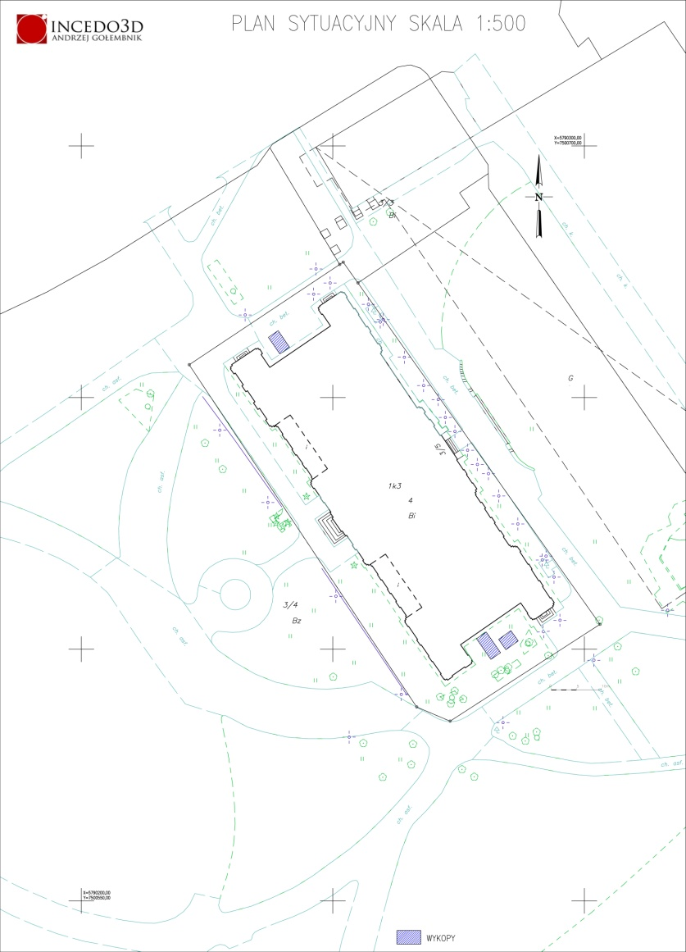
Badaniami objęto łączną powierzchnię 36 m2 sytuując wykopy badawcze przy ścianach szczytowych Pałacu.

Slide 7
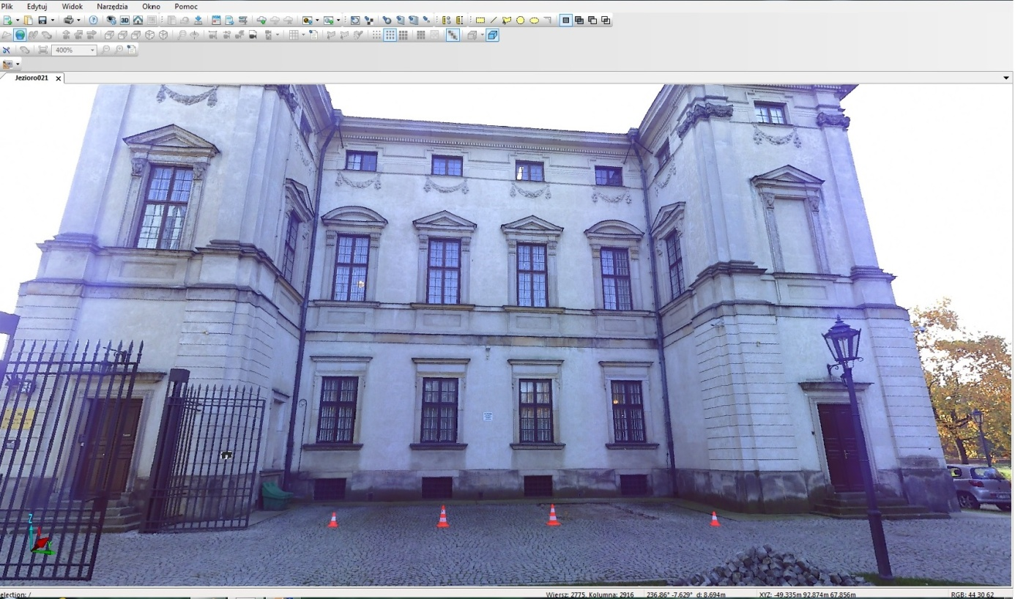
W ramach prac przygotowawczych wykonano skanowanie laserowe 3D ścian szczytowych. Skany te dowiązane zostały geodezyjnie, zyskując pełna pozycję x,y,z. Zeskanowany został także zarys wykopów archeologicznych, co stanowić miało pomiarowe referencje dla dalszych prac pomiarowych.

Slide 8
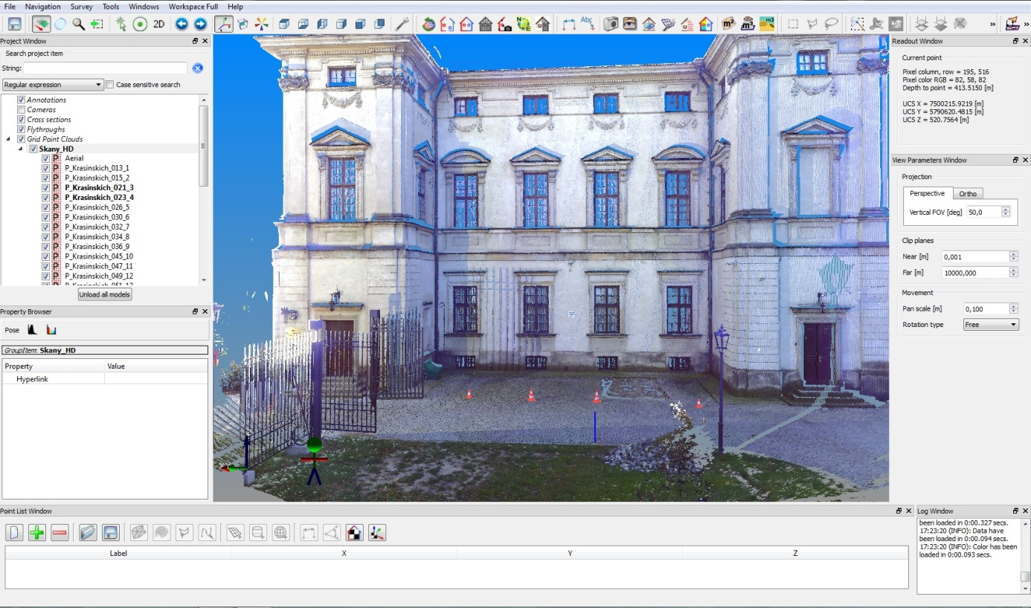
W ten sposób georeferencje bazowe z budynku nadawały atrybuty współrzędnych badanym obiektom, znajdującym się w obrębie wykopu, a rejestrowanym techniką fotogrametrii naziemnej 3D. Te, przekształcane w chmurę punktów, łączone były następnie ze skanami. To unikalna technika dokumentacyjna, zastosowana po raz pierwszy w Polsce.

Slide 9
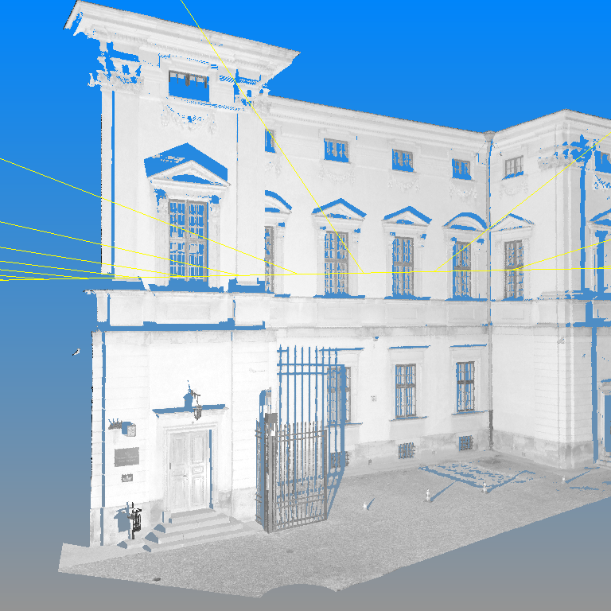

Slide 10

W wykonywaniu zdjęć przeznaczonych do tworzenia trójwymiarowego modelu wykorzystywano aparat Canon 60D ze skalibrowanym obiektywem Sigma DC. Podstawowym programem fotogrametrycznym był PhotoScan.

Slide 11
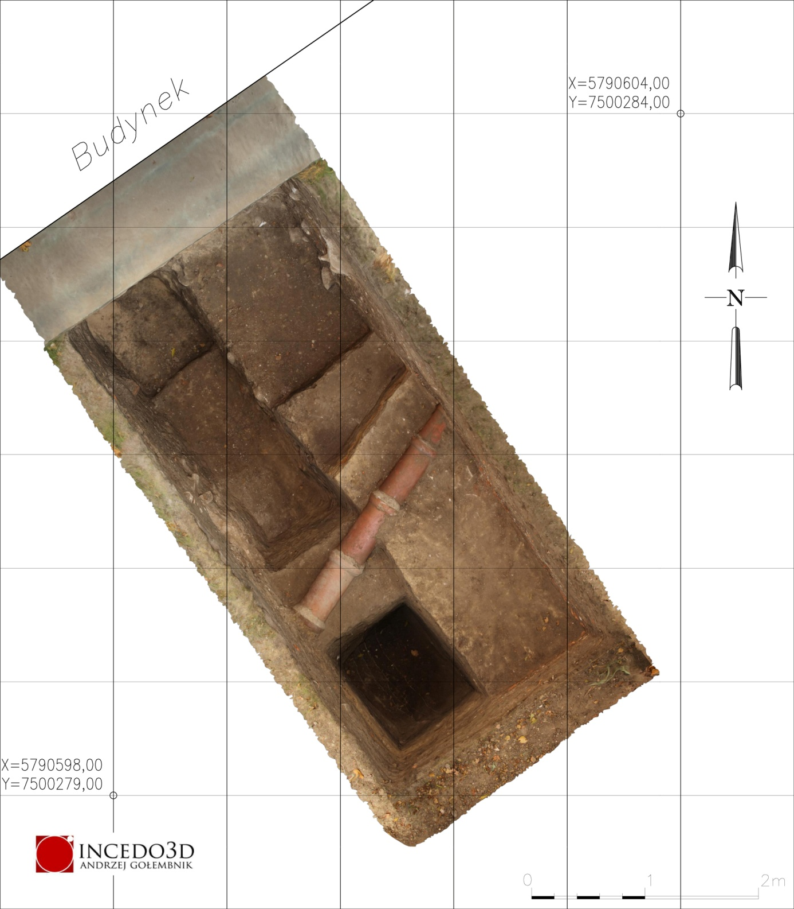
Eksploracja prowadzona była ręcznie, przy zachowaniu najwyższych standardów badawczych, z zastosowaniem metody stratygraficznej i z użyciem detektora metali.

Slide 12
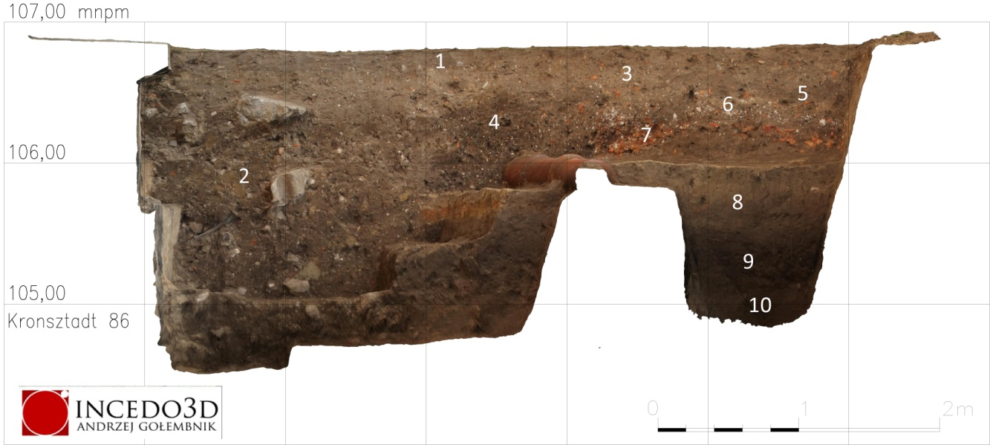
Fragment profilu wschodniego wykopu 1
W wykopie 1 wydzielono 10 warstw, przy czym zdecydowana większość z nich to warstwy współczesne, związane z porządkowaniem terenu po pracach remontowo instalacyjnych sprzed dwudziestu lat. Warstwy historyczne rozpoczynają się od pokładu 5. Kolejna warstwa (6), jest świadectwem lokalnego remontu, który miał miejsce, jak sądzić można na podstawie nielicznego materiału zabytkowego, w połowie wieku XVIII. Poniżej zalega warstwa budowlana (7), związana z budową Pałacu. Jej strop znajduje się w tym rejonie na poziomie ok. 106 m n.p.m. Warstwa ta położona jest bezpośrednio na potężnym pokładzie gliny (8), stanowiącym element niwelacji, wynoszącej teren wokół placu budowy o ponad 0,5 m. Jest pewne, że glina ta rozgarnięta została podczas kopania wykopów pod fundamenty i piwnice. Pokład gliny zalega na warstwie ciemnobrunatnego, spiaszczonego, zbitego humusu (9). Warstwa ta, jej struktura i zawartość są niezbitym dowodem pasywnego osadnictwa. Warstwa ta akumulowała się w sposób naturalny w czasie szeroko pojętego średniowiecza i związana jest z ustanowieniem pierwszych jurydyk warszawskich.

Slide 13
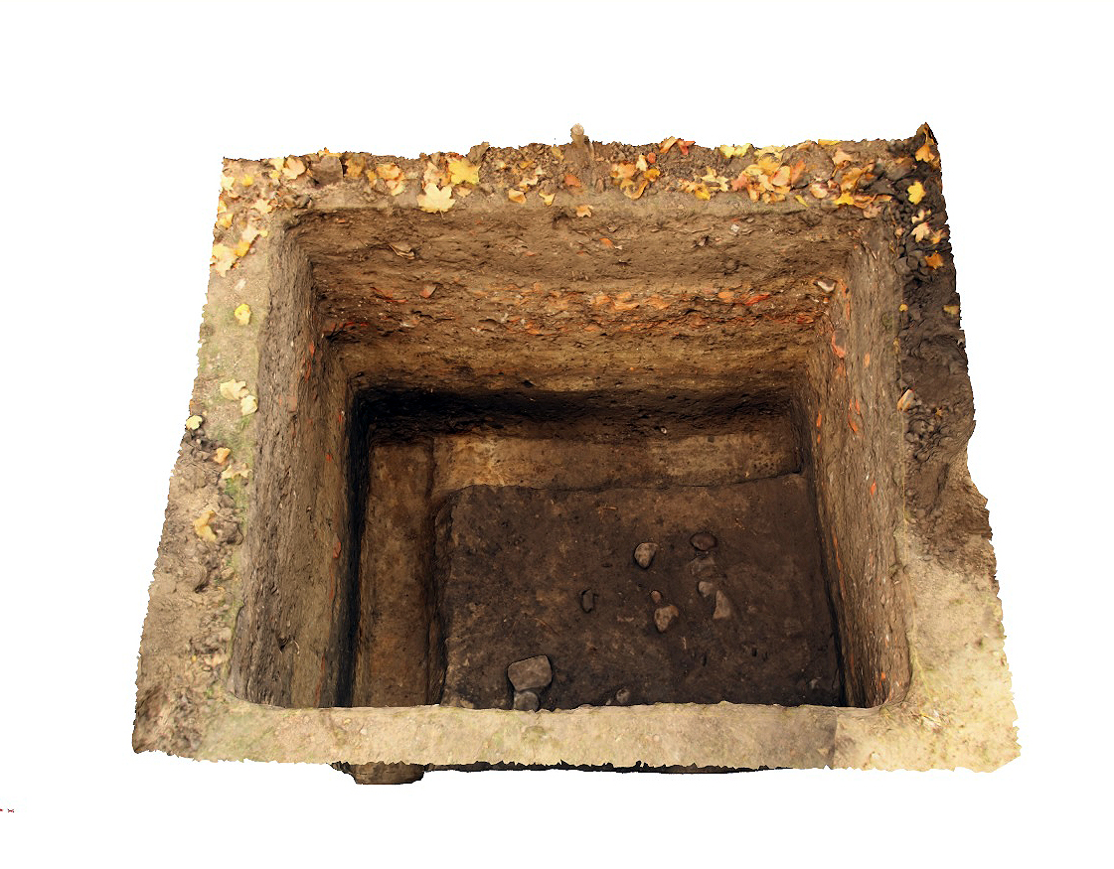
W sąsiadującym wykopie 2 zarejestrowano podobną stratygrafię. Tu jednak nie była ona zniszczona współczesnymi wkopami. Uwagę zwraca obecność przepalonych kamieni w spongu warstwy średniowiecznej. Ponad tą, akumulowaną przez dłuższy okres warstwą zalega depozyt gliny pochodzący z kopania pałacowych fundamentów. Powyżej zarejestrowano warstwę gruzu, pochodząca z okresu budowy Pałacu.

Slide 14
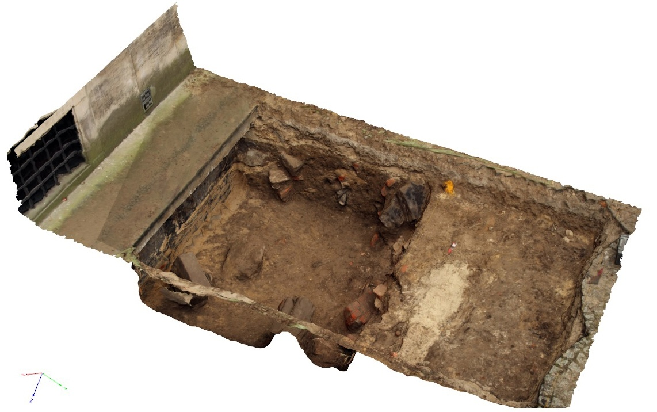
Wykop 3 zlokalizowany został po północnej stronie Pałacu. Większość jego powierzchni zajęły warstwy współczesne. Te, które zlokalizowane były bliżej muru, są zasypiskiem budowlanego wkopu. Pozostałe, zalegające na większości powierzchni są wynikiem zagruzowania leja po bombie, która wg relacji mieszkańca Warszawy (p. Waldemar Rzepiński) miała spaść podczas Powstania Warszawskiego po zachodniej stronie Pałacu. Z powodu obecności kabli wysokiego napięcia wstrzymano eksplorację w centralnej części wykopu. Prace kontynuowano po zachodniej jego stronie, dochodząc do poziomu calca. Ponad nim, podobnie jak
w wykopach po stronie południowej, zalega jałowa, średniowieczna warstwa. Ponad nią, również analogicznie znajduję się niwelacja poprzedzająca budowę Pałacu. Warto zwrócić uwagę na fakt, że pierwotnie część północna położona była nieznacznie niżej.

Slide 15
Wnioski konserwatorskie
Teren należący do Biblioteki Narodowej, otaczający wąskim pasem bryłę Pałacu, jest w większości całkowicie zniszczony wkopem pod opaskę izolacyjną. Na niewielkich powierzchniach zachowały się pozostałości warstw historycznych, poświadczających peryferyjny charakter osadnictwa, poprzedzającego budowę Pałacu. W toku dalszych prac zalecany jest archeologiczny nadzór. Nie należy się przy tym spodziewać odkryć mogących zagrozić realizowanej inwestycji.

